Slide 1
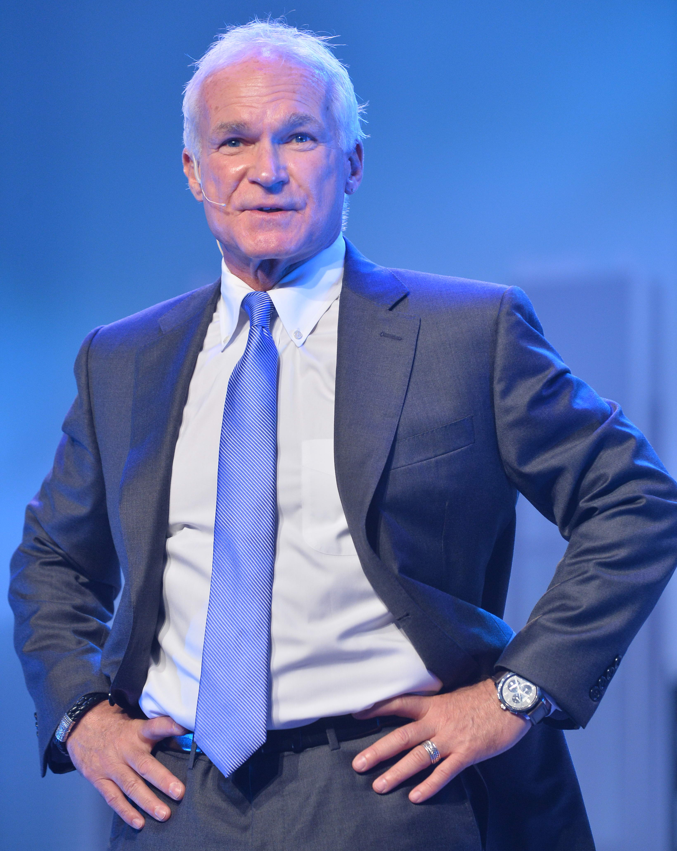
美安集團發展里程碑
MA History
Kevin Buckman
特別企劃顧問
Special Projects Consultant

Slide 2
美安公司的宏大願景 THE BIG PICTURE...
Making of Market America

Slide 3
JR 的遠見 JR’s VISION
平凡人都可以實踐的商業模式
銷售系統而非購買系統…以產品為動力。
創造一個組織架構，憑藉每個人的成功，讓大家都能獲得經濟利益。
Business model that was based on what the average individual could actually and realistically do…
Selling system rather than a buying system…Product Driven.
Organizational structure that created a vested economic interest in the success of everyone.

Slide 4
JR 的遠見 JR’s VISION
獎勵計劃能夠降低/消除組織內的競爭。
所建立的事業既獲利且穩定！
Compensation plan that minimized / eliminated competition within the organization.
Business that was not only profitable, but stable!

Slide 5
JR 的遠見 JR’s VISION
所建立的事業是動態而非靜態。
所建立的事業是一份可以代代相傳與繼承的事業。
Business that was dynamic NOT static.
Business that could be willed and passed down generation to generation.

Slide 7
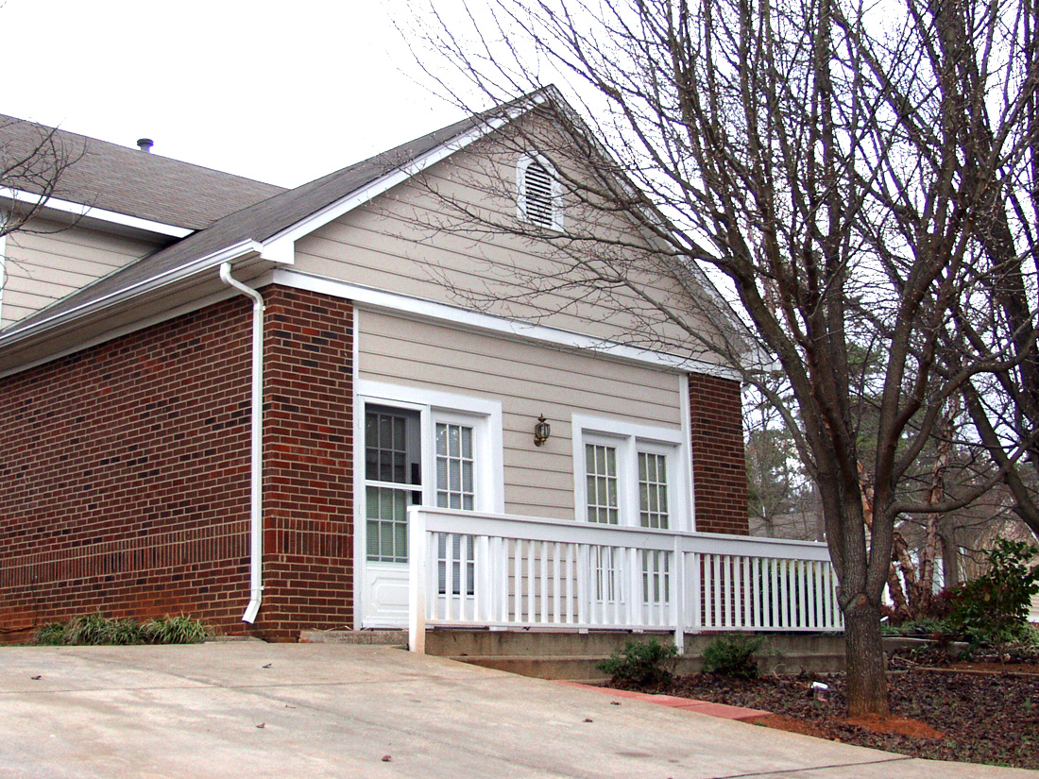

Slide 8
產品及服務
Products & Services
LaCREME
LITE

Slide 9
產品及服務
Products & Services
TRIM
DROPS

Slide 10
產品及服務
Products & Services
Xtend Car Care

Slide 11
產品及服務
Products & Services
產品
非常有限！
PRODUCTS
WERE VERY LIMITED!

Slide 12
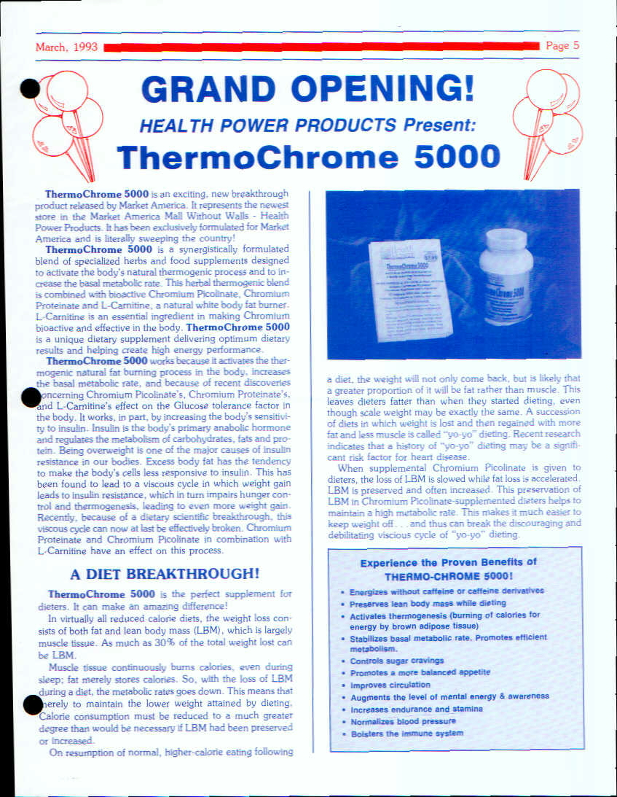
建立動力
Building Momentum

Slide 13
建立動力
Building Momentum
新產品-Isotonix

Slide 16
當時
THEN
介紹計劃只能在紙上作業
沒有美安事業說明圖冊
沒有會議聯盟系統
只郵寄紙本表格
紙本收據
沒有SHOP.COM網站 (入門網站 HK$790)
Draw Plan Out
No Flipchart
No NMTSS
Paper Forms by Mail Only
Paper Receipts
No SHOP.COM Website (Web Portal HK$790)

Slide 17
當時
THEN
沒有起步銷售輔助工具
沒有互聯網
沒有超連鎖™管理系統 （專業組合 HK$3,237）
人工追蹤放置點數
沒有自動購貨（每月自動送貨）
不能使用信用卡
No Start-up Sales Aids
No Internet
No UFMS Back Office (ProPack HK$3,237)
Manual Tracking for Placement
No Transfer Buying (Monthly Autoship)
No Credit Card Use

Slide 18
當時
THEN
自動購貨合格日/月份
最低訂購合格日/季度
紙本申請年度續約（6 個月 / 18 個月）
沒有2,400BV或3,600BV標準的累計佣金
Transfer Buying Q-Date / Month
Minimum Order Q-Date / Quarter
Annual Renewal by Paper (6 months / 18 months)
No Stair Step Commissions at 2,400 BV or 3,600 BV Criteria

Slide 19
早期窘境
Early Set Backs
執行團隊創辦新公司
Top Executives Start a New Company

Slide 20
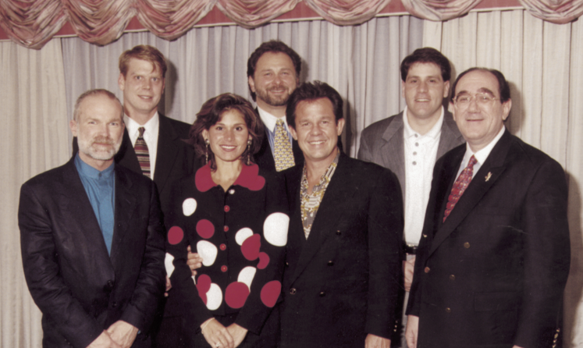
Notes:
簡介
眾所企求的全新美安優質產品
共同的Vitarich背景
今天我要來談談Advanced CoQ₁₀™ 。它是由Vitarich Laboratories, Inc.生產製造。我們知道顧客比較喜歡膠囊狀的營養補充品。它們較容易服用，在我接下來的說明中也會講到它比起其它的傳輸系統更好被身體吸收。
你如果有任何疑問，我在此說明當中將會隨時為你解答或於會後討論。

Slide 21
首屆年會 First Annual Convention

Slide 23
信念
從來都是我們
的最佳產品。
Our best product
was and is BELIEF.

Slide 24
信念...
相信美安公司與美安香港都在創造未來新經濟
相信跟著美安公司與美安香港，你都能創造自己的天堂
相信你現在正逢天時地利
相信美安公司與美安香港正在引領潮流
相信永續收入及2-3年計劃
相信超連鎖™系統及管理業績紅利計劃（MPCP）
BELIEF...
Belief that Market America and Market Hong Kong are creating the economy of the future
Belief that with Market America and Market Hong Kong you can create your own paradise
Belief that you are in the right place at the right time
Belief that Market America and Market Hong Kiong are leading the parade
Belief in Residual Income & the 2 to 3 yr Plan
Belief in the UnFranchise™ System & MPCP

Slide 25
一個獲利豐厚的
事業機會是建基在
盈利能力
及
穩定性
A Lucrative Business Opportunity built on
PROFITABILITY
and
STABILITY
Notes:
10

Slide 26
2到3年計劃
The Two-to-Three Year Plan
提供產品
Provide Products
2. 時間槓桿 Time Leveraging
超連鎖TM事業
發展系統
The UnFranchiseTM
Business Development System
服務10-15位優惠顧客
30 – 100% 零售利潤
每個商業中心每週賺取港幣HK$2,300 – HK$27,600*
複製你的努力
只需要發展與管理2個銷售組織
Duplicate Your Efforts
Develop & Manage Only Two Sales Organizations
Service 10-15 Preferred Customers
30 – 100% Gross Retail Profit
Earn HK$2,300 – HK$27,600 Per Week Per BDC*
左邊銷售
組織
Left Sales
Organization
右邊銷售
組織
Right Sales
Organization
兩種賺取收入的方式
Two Ways to Earn Income

Slide 27
2到3年計劃
The Two-to-Three Year Plan
空前絕後最驚人與創新的事業計劃
根據統計證明普通人所能做到的事情
現今最實際與可獲利的事業計劃
所需人數跟點數較少，賺取的收入較多！
超連鎖TM事業
發展系統
The UnFranchiseTM
Business Development System
THE MOST INCREDIBLE & REVOLUTIONARY PROGRAM EVER CREATED
Based on what average people statistically have been proven to do.
The most realistic and profitable plan in existence today.
Requires fewer people and less volume to make more money!
左邊銷售
組織
Left Sales
Organization
右邊銷售
組織
Right Sales
Organization

Slide 28
強大的公司 Company is Strong
超過七百名員工
品質保證
網路 / 電腦化行銷
持續擴展本地和國際事業版圖
Over 700 Employees
Quality Assurance
Internet / Computerized Marketing
Continue to Expand Domestically and Internationally

Slide 29
令你成功的要素 Components That Drive Your Success
產品代理Product Brokerage
訓練與支援Training & Support
網路行銷與支援Internet Marketing & Support
一對一行銷One-to-One Marketing
透過強而有力的協同效應，美安證實可行的系統
為你的事業產生流量、客戶與銷售
－創造源源不絕的永續收入。
Through powerful synergy, our proven system generates traffic, leads and sales for your business — resulting in a stream of ongoing income.
Notes:
29

Slide 30
現在
NOW
錄音資料下載
在超連鎖TM事業帳戶中購買主要活動門票
超連鎖TM事業變得更新穎、更簡易 – 邀請「成為夥伴」（PartnerNow）程序
全新、簡化的招募影片 「我是創業家」
產品套裝
Audio Downloads
Major event ticket purchase within UnFranchise TM Registration
New, simplified UnFranchise TM Registration – Partner Now Invite
New, simple prospecting video “I’m an Entrepreneur”
Product Kits

Slide 31
現在
NOW
網上訓練- （新超連鎖™店主訓練NUOT；成功五要訣B5）[目前只限美國]
顧客享有免運費服務
全新超連鎖™事業簡報會（UBP）簡報
全新美安事業說明圖冊
自動年度續約
Online Training - (NUOT, B5) [US only at the moment]
Free Shipping for Customers
New UBP PowerPoint Presentation
New Flip Chart
Auto Annual Renewal

Slide 32
全新、簡易的起步指南
全新美安文本
超連鎖™自動購貨
自動補貨功能
現在
NOW
New, Simplified Getting Started Guide
New About MA Document
UnFranchise AutoShip Autofill

Slide 33
現在
NOW
三節全新超連鎖™事業簡報會影片
快速起步套裝-（一般、Motives®, TLS®, WebCenter）
全新超連鎖™管理系統
自動提交1000表格
全新 UnFranchisetraining.com 網站
New 3 Part UBP Video
Fast Start Program -(General, Motives®, TLS®, Webcenter)
New UFMS Back Office
Automatic Form 1000 Submittal
New UnFranchisetraining.com

Slide 34
現在
NOW
美安香港更多的產品享有IBV
自動購貨
產品套裝
直接匯入佣金
網上優惠
美安生活廊服務時間: 星期一至五 12pm – 8pm; 星期六 10am – 6pm;星期日及公眾假期休息
IBV for many more Market Hong Kong Products
Autoship
Product Kits
Direct Deposit
Online Vouchers
Mondays – Fridays 12:00 p.m. – 8:00 p.m. , Saturdays 10:00 a.m. – 6:00 p.m. ,Sundays and Public Holidays Closed

Slide 35
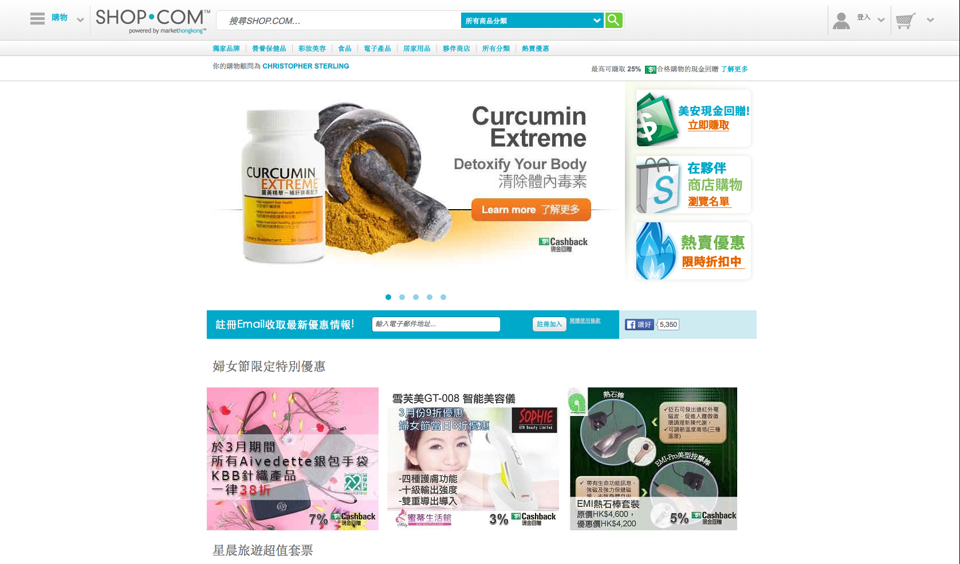

Slide 36
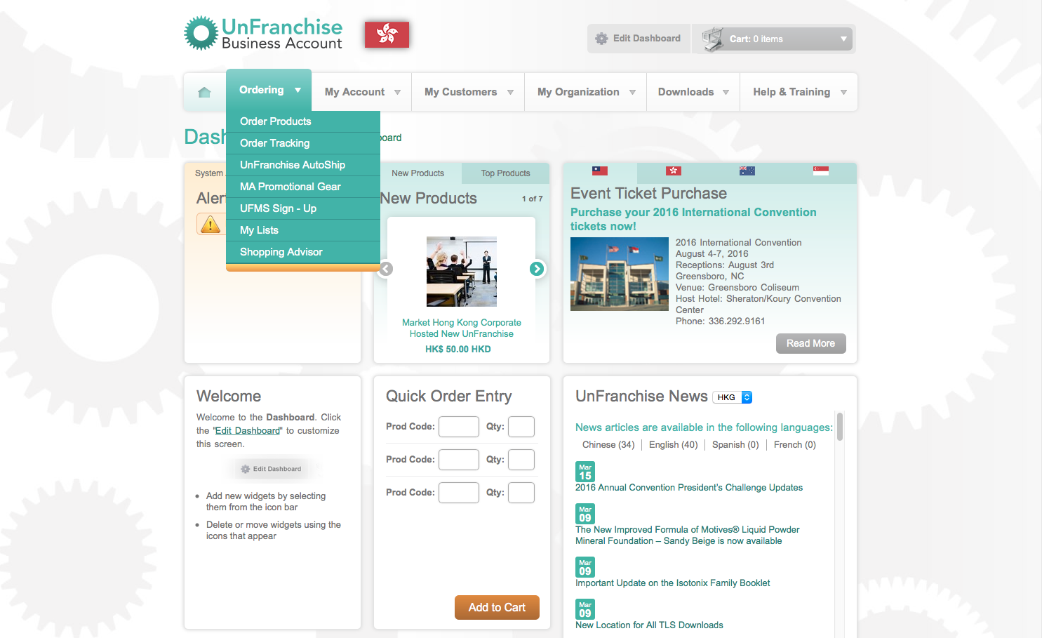

Slide 37
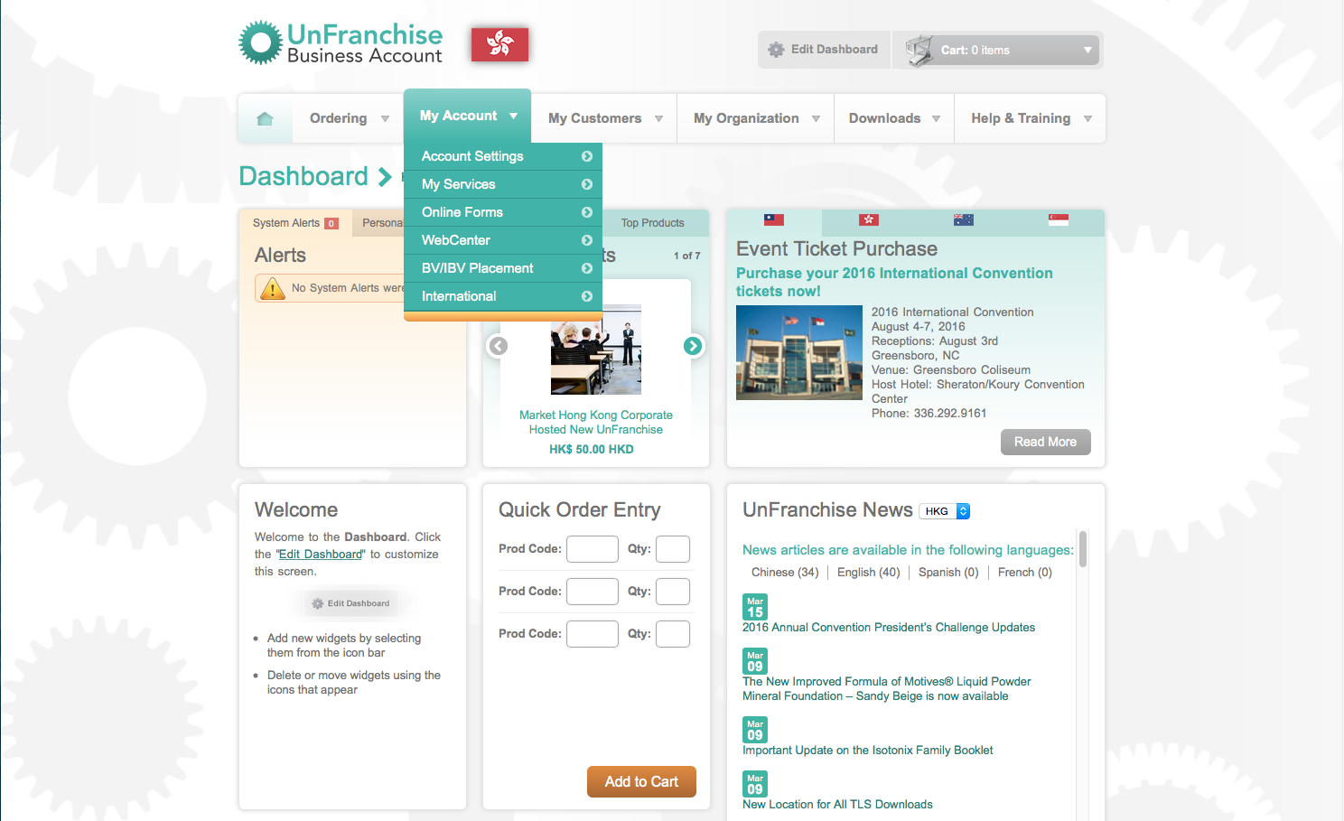

Slide 38
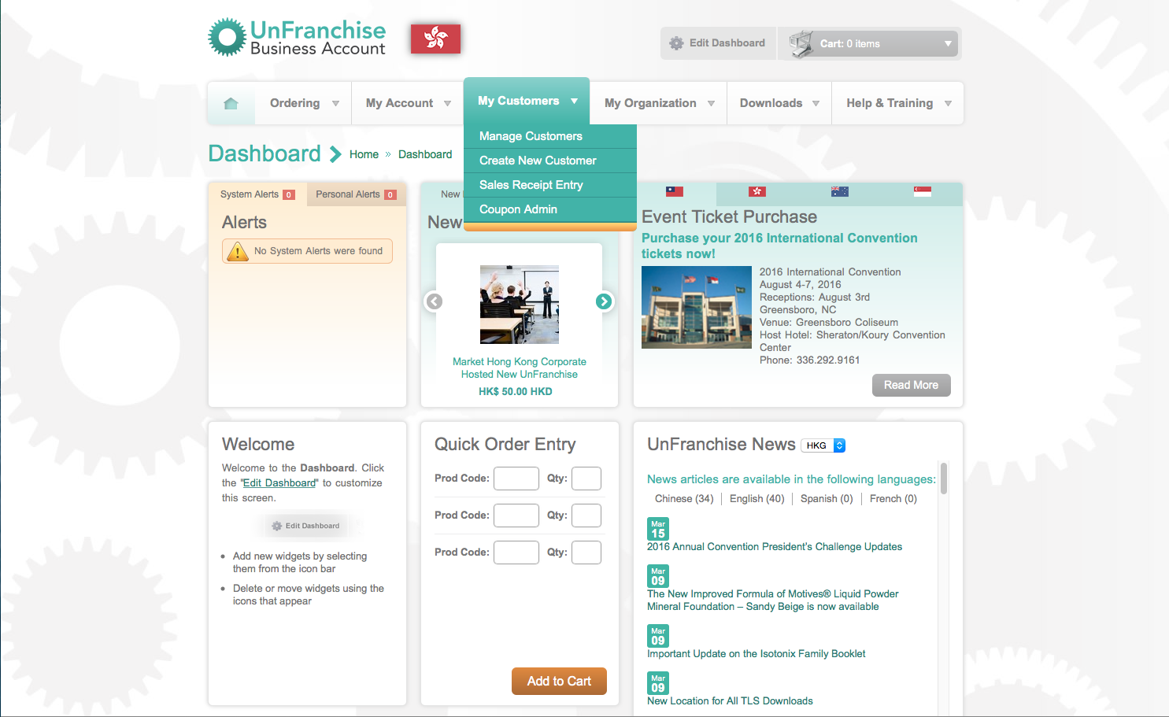

Slide 39
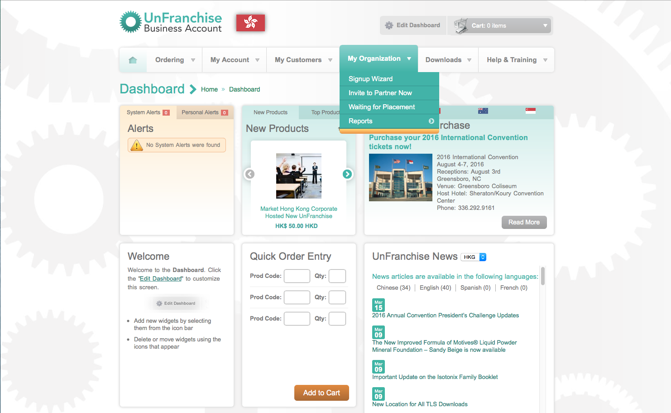

Slide 40
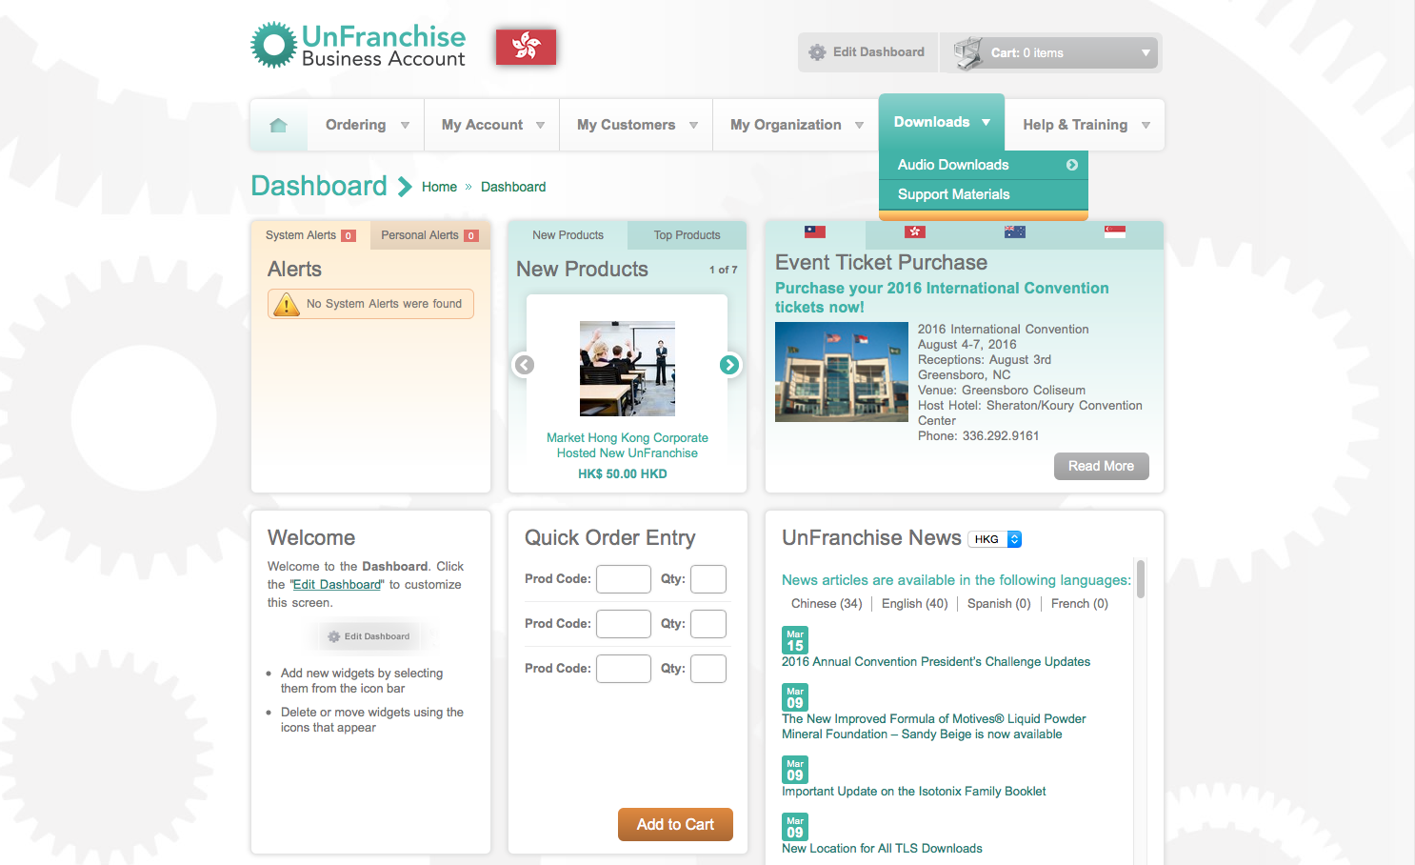

Slide 41
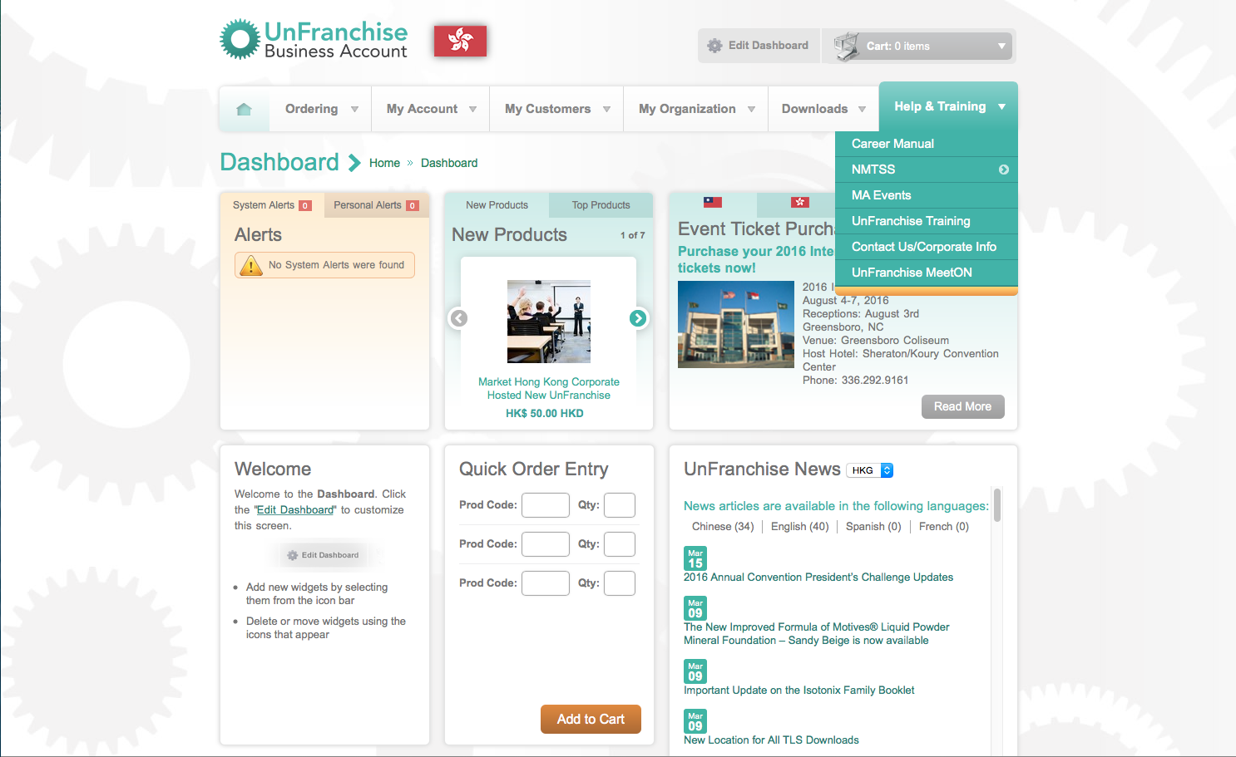

Slide 42
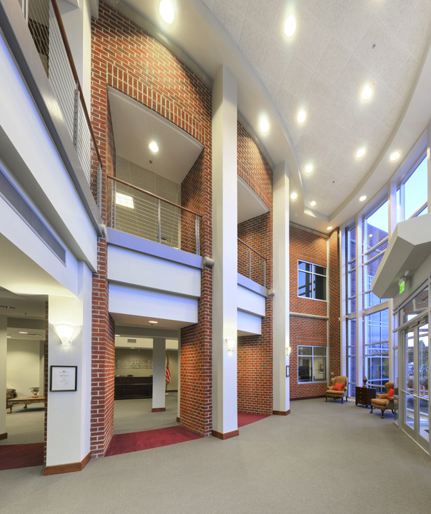

Slide 43
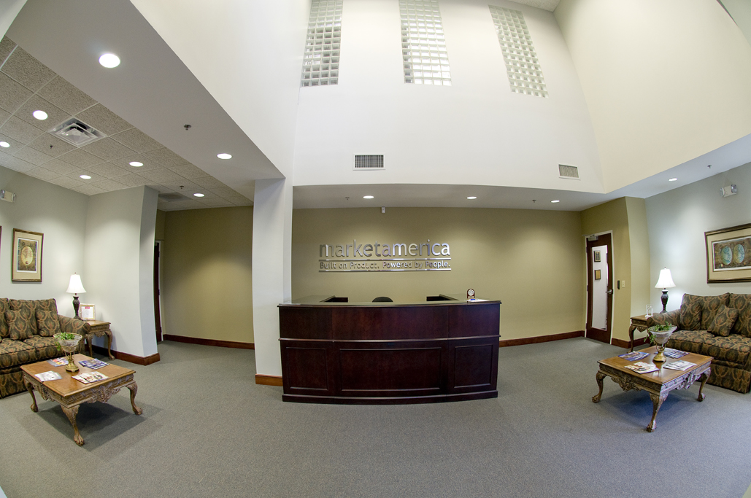

Slide 44
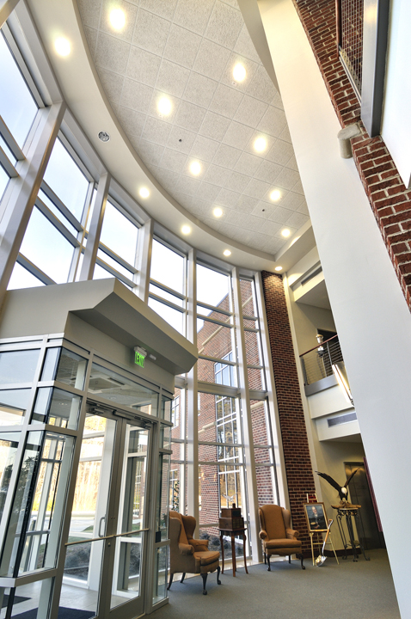

Slide 45
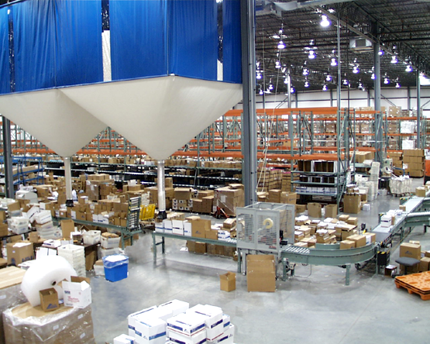
Notes:
45

Slide 46
1992年成立的美安公司是一家商品代理與網路行銷公司，專門從事一對一行銷服務。
Founded in 1992, ma is a Product Brokerage and Internet Marketing company that specializes in One-to-One Marketing.
Notes:
46

Slide 47
